Slide 1
——微信与移动Web开发之
第11讲 微信支付与Oauth授权

Slide 2
本次课程目录
微信支付分类与流程
Oauth协议基础
微信网页授权

Slide 3
课程概要
本次课程先简单讲解一下微信支付，同时以扫码支付为例进行支付流程的解释说明，由于条件限制，无法进行示例演示。
然后是Oauth入门，简单了解Oauth。
微信网页授权是Oauth2.0协议的具体实现，实现微信网页授权获取用户基本信息。

Slide 4
第一节
微信支付分类与流程
Oauth协议基础
微信网页授权

Slide 5
前言
本次课程讲解微信支付主要是在理论层面，实际的支付场景是无法实现的，为了能让同学们应对实际的场景而做的一些说明。
主要涉及到主要支付方式的流程处理，回调处理，需要注意的问题，以及微信支付SDK中存在的问题。

Slide 6
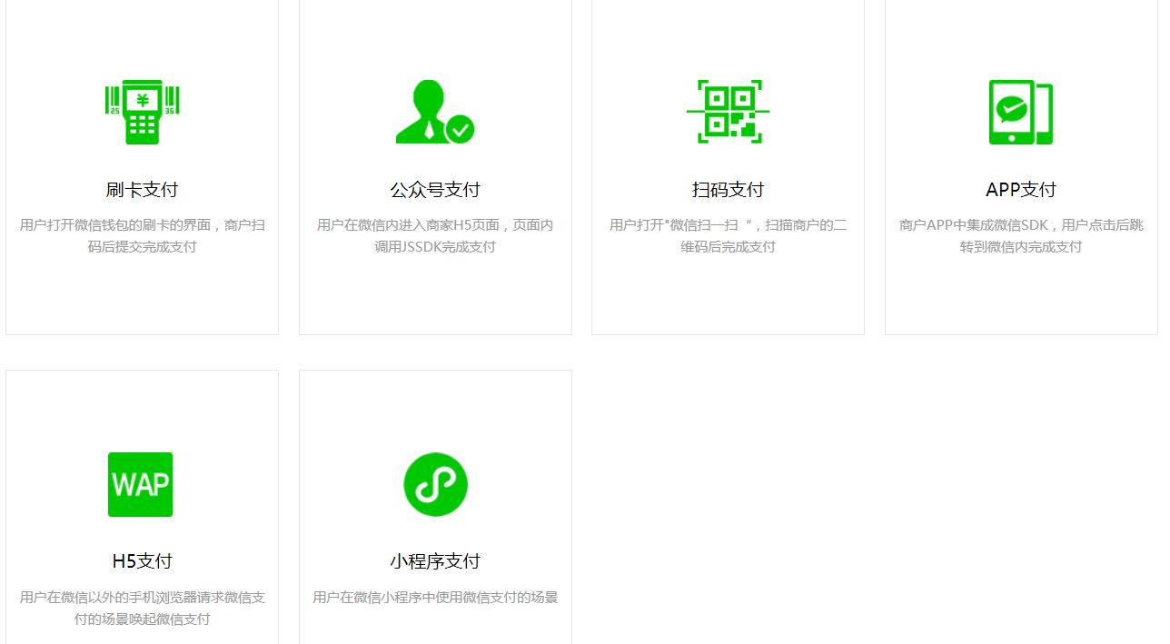
微信支付分类

Slide 7
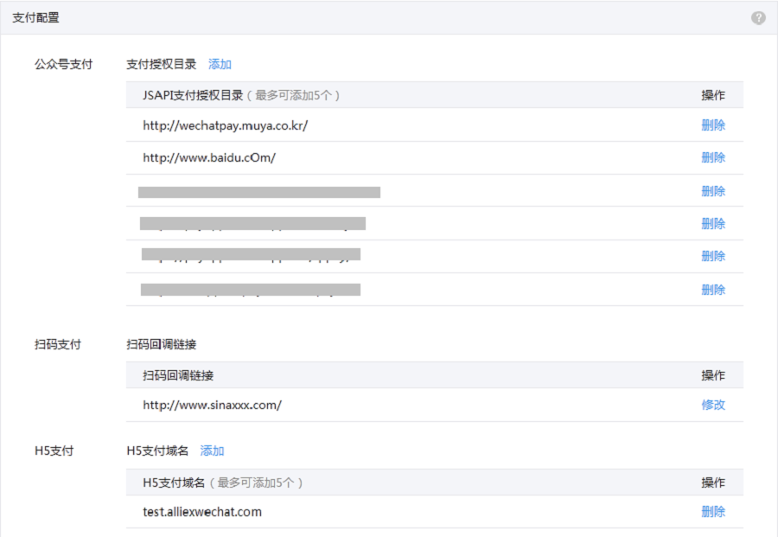
配置接入微信支付

Slide 8
PC端扫码支付
步骤1：商户根据微信支付的规则，为不同商品生成不同的二维码，展示在各种场景，用于用户扫描购买。
步骤2：用户使用微信“扫一扫”扫描二维码后，获取商品支付信息，引导用户完成支付。
步骤3：用户确认支付，输入支付密码。
步骤4：支付完成后会提示用户支付成功，商户后台得到支付成功的通知，然后进行发货处理。

Slide 9
扫码支付流程(模式一)
（1）商户后台系统根据微信支付规定格式生成二维码（规则见下文），展示给用户扫码。
（2）用户打开微信“扫一扫”扫描二维码，微信客户端将扫码内容发送到微信支付系统。
（3）微信支付系统收到客户端请求，发起对商户后台系统支付回调URL的调用。调用请求将带productid和用户的openid等参数，并要求商户系统返回交数据包,详细请见"本节3.1回调数据输入参数"
（4）商户后台系统收到微信支付系统的回调请求，根据productid生成商户系统的订单。
（5）商户系统调用微信支付【统一下单API】请求下单，获取交易会话标识（prepay_id）
（6）微信支付系统根据商户系统的请求生成预支付交易，并返回交易会话标识（prepay_id）。
（7）商户后台系统得到交易会话标识prepay_id（2小时内有效）。
（8）商户后台系统将prepay_id返回给微信支付系统。返回数据见"本节3.2回调数据输出参数"
（9）微信支付系统根据交易会话标识，发起用户端授权支付流程。
（10）用户在微信客户端输入密码，确认支付后，微信客户端提交支付授权。
（11）微信支付系统验证后扣款，完成支付交易。
（12）微信支付系统完成支付交易后给微信客户端返回交易结果，并将交易结果通过短信、微信消息提示用户。微信客户端展示支付交易结果页面。
（13）微信支付系统通过发送异步消息通知商户后台系统支付结果。商户后台系统需回复接收情况，通知微信后台系统不再发送该单的支付通知。

Slide 10
生成二维码需要的参数
名称 | 变量名 | 类型 | 必填 | 示例值 | 描述
公众账号ID | appid | String(32) | 是 | wx8888888888888888 | 微信分配的公众账号ID
商户号 | mch_id | String(32) | 是 | 1900000109 | 微信支付分配的商户号
时间戳 | time_stamp | String(10) | 是 | 1414488825 | 系统当前时间，定义规则详见时间戳
随机字符串 | nonce_str | String(32) | 是 | 5K8264ILTKCH16CQ2502SI8ZNMTM67VS | 随机字符串，不长于32位。推荐随机数生成算法
商品ID | product_id | String(32) | 是 | 88888 | 商户定义的商品id 或者订单号
签名 | sign | String(32) | 是 | C380BEC2BFD727A4B6845133519F3AD6 | 签名，详见签名生成算法

Slide 11
支付参数签名算法
第一步，设所有发送或者接收到的数据为集合M，将集合M内非空参数值的参数按照参数名ASCII码从小到大排序（字典序），使用URL键值对的格式（即key1=value1&key2=value2…）拼接成字符串stringA。 特别注意以下重要规则：
参数名ASCII码从小到大排序（字典序）；
如果参数的值为空不参与签名；
参数名区分大小写；
验证调用返回或微信主动通知签名时，传送的sign参数不参与签名，将生成的签名与该sign值作校验。
微信接口可能增加字段，验证签名时必须支持增加的扩展字段
第二步，在stringA最后拼接上key得到stringSignTemp字符串，并对stringSignTemp进行MD5运算，再将得到的字符串所有字符转换为大写，得到sign值signValue。
key设置路径：微信商户平台(pay.weixin.qq.com)-->账户设置-->API安全-->密钥设置

Slide 12
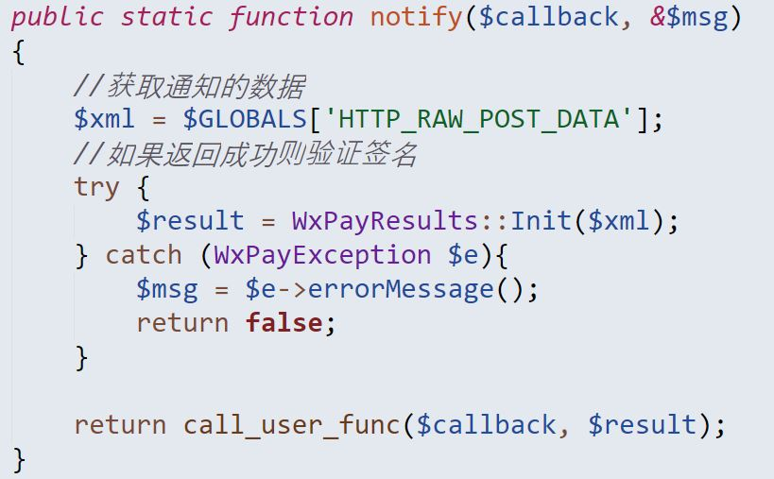
需要注意的问题
下载的微信支付SDK代码中，lib/WxApi.php 中的方法 notify 存在问题，在PHP5.6+版本中，需要使用file_get_contents(‘php://input’,‘r’);获取POST数据。去掉$GLOBALS[‘HTTP_RAW_POST_DATA’]的方式。

Slide 13
第二讲
微信支付分类与流程
Oauth协议基础
微信网页授权

Slide 14
什么是Oauth协议
OAuth（Open Authorization，开放授权）是为用户资源的授权定义了一个安全、开放及简单的标准，第三方无需知道用户的账号及密码，就可获取到用户的授权信息，并且这是安全的。
目前的版本是2.0。

Slide 15
应用场景
OAuth的出现是为了解决这样一个问题：
场景：
1，你有一个Flickr帐号，在上面有很多照片； 2，你需要使用某照片打印网站打印Flickr上面的照片，你可以： 2.1，从Flickr下载照片到本地，然后从电脑里上传照片到打印网站； 2.2，在照片打印网站输入Flickr的帐号密码，直接让网站去Flickr读照片；
问题：把Flickr帐号密码透露给了第三方。
解决方案：
OAuth是让第三方应用不需要用户名密码读取用户数据的一个认证过程。
上面的场景中，Flickr有API支持OAuth，那么打印网站需要根据API注册应用，打印网站可以要求用户授权访问Flickr照片，而不是提供Flickr的帐号密码。这个授权过程就是OAuth的作用。

Slide 16
Oauth的思路
OAuth在"客户端"与"服务提供商"之间，设置了一个授权层（authorization layer）。"客户端"不能直接登录"服务提供商"，只能登录授权层，以此将用户与客户端区分开来。"客户端"登录授权层所用的令牌（token），与用户的密码不同。用户可以在登录的时候，指定授权层令牌的权限范围和有效期。
"客户端"登录授权层以后，"服务提供商"根据令牌的权限范围和有效期，向"客户端"开放用户储存的资料。

Slide 17
Oauth优点
安全性更高，用户仅需对需要的操作授权，同时不用提供账号密码。
不需要针对不同的网站注册多个账号，使用授权就可以实现一个账号通过授权的方式登录不同的网站。

Slide 18
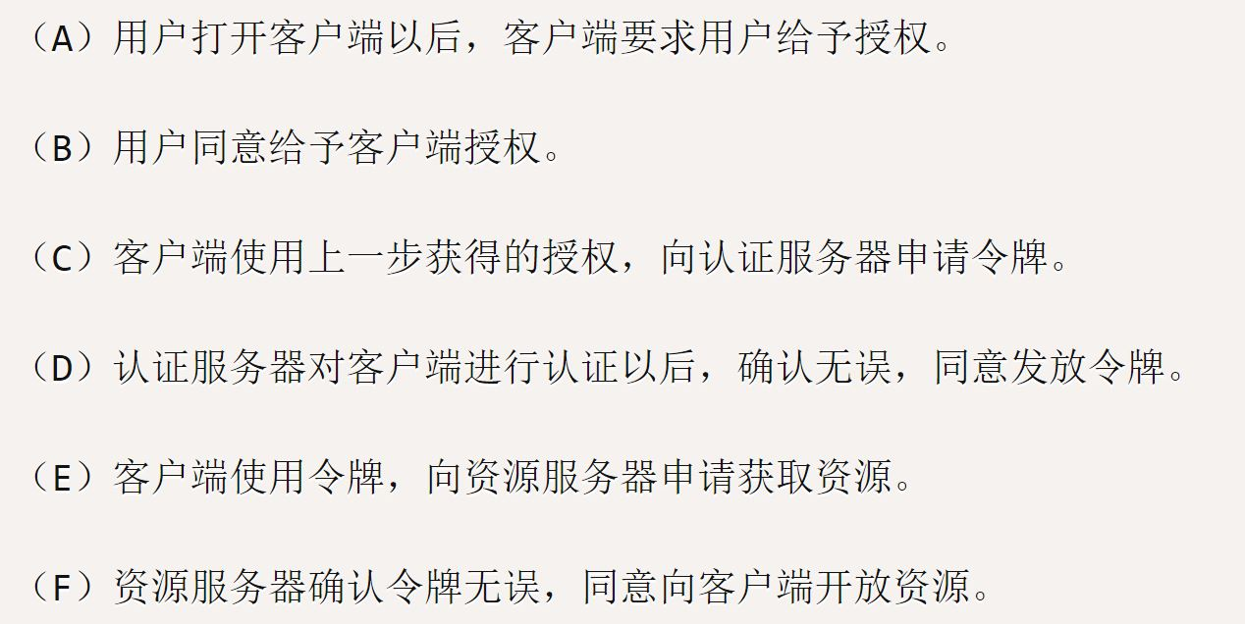
基本处理流程

Slide 19
第三讲
微信支付分类与流程
Oauth协议基础
微信网页授权

Slide 20
如何配置
1、在微信公众号请求用户网页授权之前，开发者需要先到公众平台官网中的“开发 - 接口权限 - 网页服务 - 网页帐号 - 网页授权获取用户基本信息”的配置选项中，修改授权回调域名。请注意，这里填写的是域名（是一个字符串），而不是URL，因此请勿加 http:// 等协议头。
2、授权回调域名配置规范为全域名，比如需要网页授权的域名为：www.qq.com，配置以后此域名下面的页面http://www.qq.com/music.html 、 http://www.qq.com/login.html 都可以进行OAuth2.0鉴权。但http://pay.qq.com 、 http://music.qq.com 、 http://qq.com无法进行OAuth2.0鉴权 。

Slide 21
微信授权类型说明
1、以snsapi_base为scope发起的网页授权，是用来获取进入页面的用户的openid的，并且是静默授权并自动跳转到回调页的。用户感知的就是直接进入了回调页（往往是业务页面）
2、以snsapi_userinfo为scope发起的网页授权，是用来获取用户的基本信息的。但这种授权需要用户手动同意，并且由于用户同意过，所以无须关注，就可在授权后获取该用户的基本信息。
3、用户管理类接口中的“获取用户基本信息接口”，是在用户和公众号产生消息交互或关注后事件推送后，才能根据用户OpenID来获取用户基本信息。这个接口，包括其他微信接口，都是需要该用户（即openid）关注了公众号后，才能调用成功的。

Slide 22
微信授权处理流程1
第一步：用户同意授权，获取code
https://open.weixin.qq.com/connect/oauth2/authorize?appid=APPID&redirect_uri=REDIRECT_URI&response_type=code&scope=SCOPE&state=STATE#wechat_redirec
参数 | 是否必须 | 说明
appid | 是 | 公众号的唯一标识
redirect_uri | 是 | 授权后重定向的回调链接地址，请使用urlEncode对链接进行处理
response_type | 是 | 返回类型，请填写code
scope | 是 | 应用授权作用域，snsapi_base （不弹出授权页面，直接跳转，只能获取用户openid），snsapi_userinfo （弹出授权页面，可通过openid拿到昵称、性别、所在地。并且，即使在未关注的情况下，只要用户授权，也能获取其信息）
state | 否 | 重定向后会带上state参数，开发者可以填写a-zA-Z0-9的参数值，最多128字节
#wechat_redirect | 是 | 无论直接打开还是做页面302重定向时候，必须带此参数

Slide 23
微信授权处理流程2
第二步：通过code换取网页授权access_token
https://api.weixin.qq.com/sns/oauth2/access_token?appid=APPID&secret=SECRET&code=CODE&grant_type=authorization_code
注意：这里通过code换取的是一个特殊的网页授权access_token,与基础支持中的access_token（该access_token用于调用其他接口）不同。公众号可通过下述接口来获取网页授权access_token。如果网页授权的作用域为snsapi_base，则本步骤中获取到网页授权access_token的同时，也获取到了openid，snsapi_base式的网页授权流程即到此为止。
参数 | 是否必须 | 说明
appid | 是 | 公众号的唯一标识
secret | 是 | 公众号的appsecret
code | 是 | 填写第一步获取的code参数
grant_type | 是 | 填写为authorization_code

Slide 24
微信授权处理流程2
第二步：通过code换取网页授权access_token
https://api.weixin.qq.com/sns/oauth2/access_token?appid=APPID&secret=SECRET&code=CODE&grant_type=authorization_code
注意：这里通过code换取的是一个特殊的网页授权access_token,与基础支持中的access_token（该access_token用于调用其他接口）不同。公众号可通过下述接口来获取网页授权access_token。如果网页授权的作用域为snsapi_base，则本步骤中获取到网页授权access_token的同时，也获取到了openid，snsapi_base式的网页授权流程即到此为止。
参数 | 是否必须 | 说明
appid | 是 | 公众号的唯一标识
secret | 是 | 公众号的appsecret
code | 是 | 填写第一步获取的code参数
grant_type | 是 | 填写为authorization_code

Slide 25
获取网页access_token返回值
正确：
{
"access_token":"ACCESS_TOKEN",
"expires_in":7200,
"refresh_token":"REFRESH_TOKEN",
"openid":"OPENID",
"scope":"SCOPE"
}
错误：
{"errcode":40029,"errmsg":"invalid code"}

Slide 26
微信授权处理流程3
第三步：刷新access_token（如果需要）
https://api.weixin.qq.com/sns/oauth2/refresh_token?appid=APPID&grant_type=refresh_token&refresh_token=REFRESH_TOKEN
由于access_token拥有较短的有效期，当access_token超时后，可以使用refresh_token进行刷新，refresh_token有效期为30天，当refresh_token失效之后，需要用户重新授权。
参数 | 是否必须 | 说明
appid | 是 | 公众号的唯一标识
grant_type | 是 | 填写为refresh_token
refresh_token | 是 | 填写通过access_token获取到的refresh_token参数

Slide 27
微信授权处理流程4
第四步：拉取用户信息(需scope为 snsapi_userinfo)
https://api.weixin.qq.com/sns/userinfo?access_token=ACCESS_TOKEN&openid=OPENID&lang=zh_CN
正确时返回的JSON数据包如下：
{ "openid":" OPENID",
" nickname": NICKNAME,
"sex":"1",
"province":"PROVINCE"
"city":"CITY",
"country":"COUNTRY",
"headimgurl": "http://wx.qlogo.cn/mmopen/g3MonUZtNHkdmzicIlibx6iaFqAc56vxLSUfpb6n5WKSYVY0ChQKkiaJSgQ1dZuTOgvLLrhJbERQQ
4eMsv84eavHiaiceqxibJxCfHe/46",
"privilege":[ "PRIVILEGE1" "PRIVILEGE2" ],
"unionid": "o6_bmasdasdsad6_2sgVt7hMZOPfL"
}
错误：{"errcode":40003,"errmsg":" invalid openid "}

Slide 28
返回信息参数说明
参数 | 描述
openid | 用户的唯一标识
nickname | 用户昵称
sex | 用户的性别，值为1时是男性，值为2时是女性，值为0时是未知
province | 用户个人资料填写的省份
city | 普通用户个人资料填写的城市
country | 国家，如中国为CN
headimgurl | 用户头像，最后一个数值代表正方形头像大小（有0、46、64、96、132数值可选，0代表640*640正方形头像），用户没有头像时该项为空。若用户更换头像，原有头像URL将失效。
privilege | 用户特权信息，json 数组，如微信沃卡用户为（chinaunicom）
unionid | 只有在用户将公众号绑定到微信开放平台帐号后，才会出现该字段。

Slide 29
感谢聆听！
THANK YOU FOR YOUR ATTENTION
Notes:
29

